Slide 1
UDACITY Blockchain Course Guideline
Hướng dẫn hoàn thành Nano Degree cho Blockchain Developer
Reference: https://github.com/mlightvn/training_udacity_blockchain

Slide 2
Flight Surety
https://github.com/mlightvn/training_udacity_blockchain/tree/main/proj07_FlightSurety

Slide 3
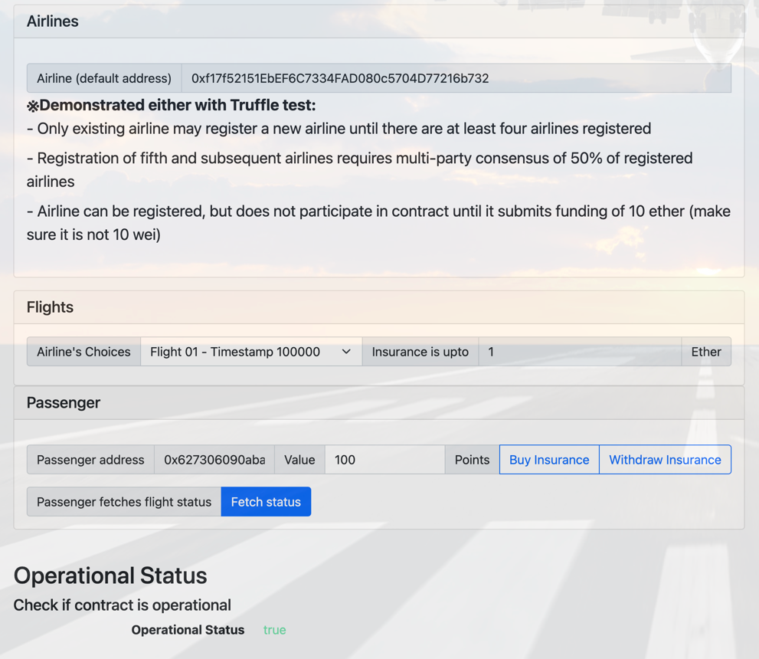
Yêu cầu để hoàn tất project
1 airline có 1 vài Flights (Eg: 3)
1 passenger và 1 ô nhập giá trị number của Insurance.
Passenger này sẽ tiến hành Buy và Withraw Insurance.
Fetch status: cái này thì dc tạo sẵn từ ban đầu rồi, dùng lại thôi.
Demo Image:
https://github.com/mlightvn/training_udacity_blockchain/blob/main/proj07_FlightSurety/results/test_result-2022-08-12-05_32_26.png

Slide 4

Những điểm chú ý
Errors
Q&A trong Udacity, đa số dc trả lời rồi.
Với những câu chưa dc trả lời thì hãy dùng package.json bên dưới để fix
Package.json
https://github.com/mlightvn/training_udacity_blockchain/blob/main/proj07_FlightSurety/package.json
Version của file solidity: nên giữ nguyên, ko nên upgrade.
FlightSuretyApp.sol : app logic và oracle (khi nào buy/withdraw insurances), dung để Frontend giao tiếp với blockchain
FlightSuretyData.sol: Buy/withdraw Insurances

Slide 5
Cách để hoàn thành project
Tham khảo github của các bạn làm trc.
Search keyword: “Udacity”, “FlightSurety”
Package.json
https://github.com/mlightvn/training_udacity_blockchain/blob/main/proj07_FlightSurety/package.json
Modifier: để validate

Slide 6
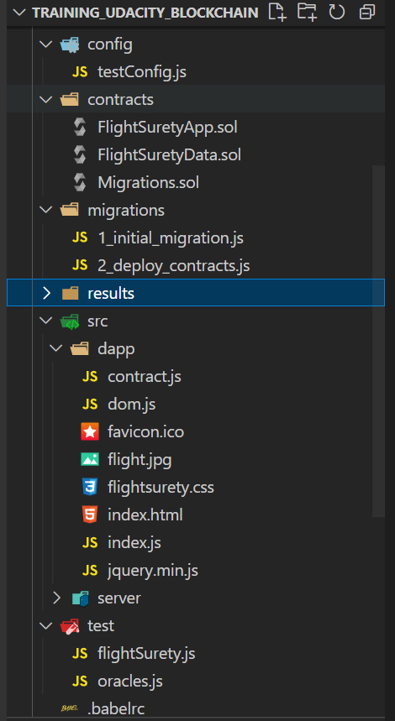
Cách để hoàn thành project

Slide 7
Cách để hoàn thành project
src/server
Ko cần làm gì cả
src/dapp (frontend ➡)
1 Airline
1 vài Flights
1 vài passengers (hoặc 1 cũng dc)
1 number để nhập giá trị Insurance. Nếu ko thì dùng msg.value (là giá trị eth cũng dc)
[Buy/Pay Insurance] button
[Withdraw Insurance] button
[Fetch status] button
là dc tạo sẵn ban đầu, mình chỉ đổi label thôi.
Hàm này sẽ gọi oracle để output status ra màn hình.
Nên phần oracle bên dưới ko cần dev nữa.

Slide 8
Cách để hoàn thành project
src/dapp/contract.js (frontend)
Đây là file call action/logic của blockchain đã dc khai báo trong FlightSuretyApp.sol .
[Buy/Pay Insurance] button
payInsurance (payload.airline, payload.flight, payload.timestamp, payload.passengerAddress, insuranceAmount)
Copy code từ function: fetchFlightStatus.
[Withdraw Insurance] button
withdrawInsurance (payload.airline, payload.flight, payload.timestamp, payload.passengerAddress, insuranceAmount)
Copy code từ function: fetchFlightStatus.
[Fetch status] button
Là hàm có sẵn
Sửa tham số 1 chút

Slide 9
Cách để hoàn thành project
src/dapp/index.js (frontend)
Lấy thông tin từ HTML, rồi thực thi các button bên dưới
[Buy Insurance] button
[Withdraw Insurance] button
[Fetch status] button
Để thực thi các buttons trên thì call function tương ứng từ bên file contract.js

Slide 10
Cách để hoàn thành project
FlightSuretyApp.sol
Oracle:
ko cần code thêm
Các functions/files khác thực thi event: emit OracleRequest(index, airline, flight, timestamp);
Contructor:
Param: Giống với trong file 2_migration.js.
address dataContract
address _airlineAddress: chủ động set default/cố định từ lúc build/deploy, ko phải để dynamic, sẽ phải chỉnh frontend nhiều.
Tạo 1 vài data ban đầu bằng các function dưới
registerAirline: tạo 1 airline thôi
registerFlight: 1 vài Flights
registerPassenger: 1 vài passengers cho 1 Flight.
Cần viết code cho các functions sau, chủ yếu gọi lại function bên Data.sol:
registerAirline(address airlineAddress, string _name)
registerFlight(address airlineAddress, string flightName, uint256 timestamp)
registerPassenger(address airlineAddress, string flightName, uint256 timestamp, address passengerAddress)
payInsurance(address airline, string flight, uint256 timestamp, address passengerAddress, uint256 insuranceAmount)
withdrawInsurance(address airline, string flight, uint256 timestamp, address passengerAddress)

Slide 11
Cách để hoàn thành project
FlightSuretyData.sol
M of N
uint256 constant M = 3; // M (3) of N (5) required to vote for a supermajority
Struct
Airline: chứa list của Flights
Flight: chứa list của các FlightPassenger
FlightPassenger
Variable:
Airlines
mapping(address => Airline) private airlines;
Thao tác hoàn toàn data trong variable này. Mn có thể tạo các array riêng biệt cũng dc.
Modifier
Chú ý các validate, ko cần hoàn thiện 100%, nhưng cần có để thể hiện mình biết cách làm, và modifier vô cùng quan trọng để tránh lỗi trong blockchain.
Và tạo các modifier theo yêu cầu của project.

Slide 12
Cách để hoàn thành project
FlightSuretyData.sol (continue)
Cần viết code cho các functions sau, chủ yếu gọi lại function bên Data.sol:
registerAirline: thêm airline vào biến airlines
registerFlight: thêm flight vào biến airlines[airlineAddress]
registerPassenger :
thêm passenger vào biến airlines[airlineAddress] .flights[flightKey]
flightKey: dc tạo từ getFlightKey (có sẵn trong code)
payInsurance:
trong code của mình thì tên hàm đang là “buy”
Chỉ là update (cộng thêm) giá trị insurance từ frontend
withdrawInsurance
Để đơn giản thì mình withdraw all

Slide 13
Real Estate Marketplace
https://github.com/mlightvn/training_udacity_blockchain/tree/main/proj08_realestate-marketplace

Slide 14
Yêu cầu để hoàn tất project
docker
Zokrates
OpenSea
MEW
Readme.md

Slide 15
Những điểm chú ý
Rinkeby Eth
Tích lũy càng nhiều càng tốt, ít nhất khoảng 3.0 RinEth
Trường hợp của mình build mỗi lần tốn hơn 0.6 RinEth
TestERC721Mintable.js
Biến accounts
Chú ý từ account[1] trở lên, cần set cố định ngay trước khi build, vì MetaMask ko có các account[1] trở lên.
Tuy có thể fix lại, nhưng mỗi lần build Rinkeby thì bị tốn RinEth nhiều. Nên cần set ngay từ đầu.
Version của file solidity: nên giữ nguyên, ko nên upgrade. Có time thì OK

Slide 16
Cách để hoàn thành project
Docker
https://www.docker.com/products/docker-desktop/
Zokrates
Hướng dẫn thực thi chi tiết ở docker.start.sh, và readme.md .
verifier.sol
proof.json
MEW
https://www.youtube.com/watch?v=8MChn-NJJB0 : hướng dẫn mint
https://knowledge.udacity.com/questions/842754 : Q&A of ERC721 or ERC1155 minted.
Abi
OpenSea
https://testnets.opensea.io/
https://testnets.opensea.io/get-listed/step-two
Readme.md
Nhập hết ghi chú, thông tin quan trọng, và theo yêu cầu của project

Slide 17
Cách để hoàn thành project
SolnSquareVerifier.sol
1 số function dưới đây thì dc gom vào function addSolution, và làm simple thôi
Verify
get_input_owners
get_input_values
get_output
verifyProof
Những functions khác thì theo hướng dẫn detail trong code rồi viết theo

Slide 18
BONUS

Slide 19
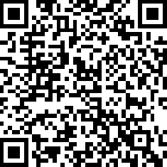
★BONUS
Copilot
For VS Code
https://docs.github.com/en/copilot/getting-started-with-github-copilot/getting-started-with-github-copilot-in-visual-studio-code
(ads) Học từ vựng JLPT bằng Chrome Extension
https://chrome.google.com/webstore/detail/japanese-vietnamese-jlpt/cipijogmcipmhmjhdgabdfejlagbkdkl
Donate by Ethereum

Slide 20
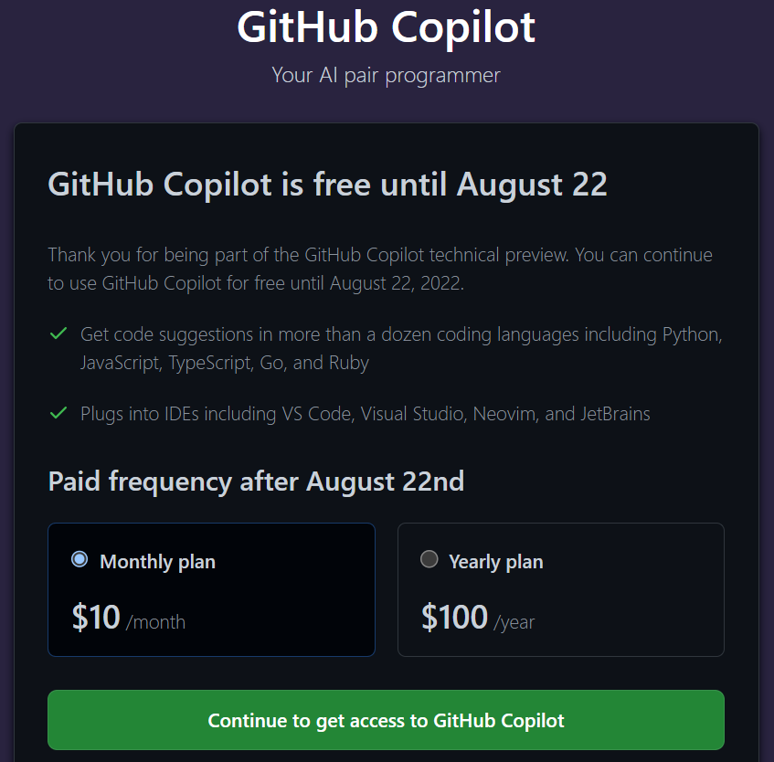
Copilot
https://github.com/github-copilot/tp_signup

